Slide 1
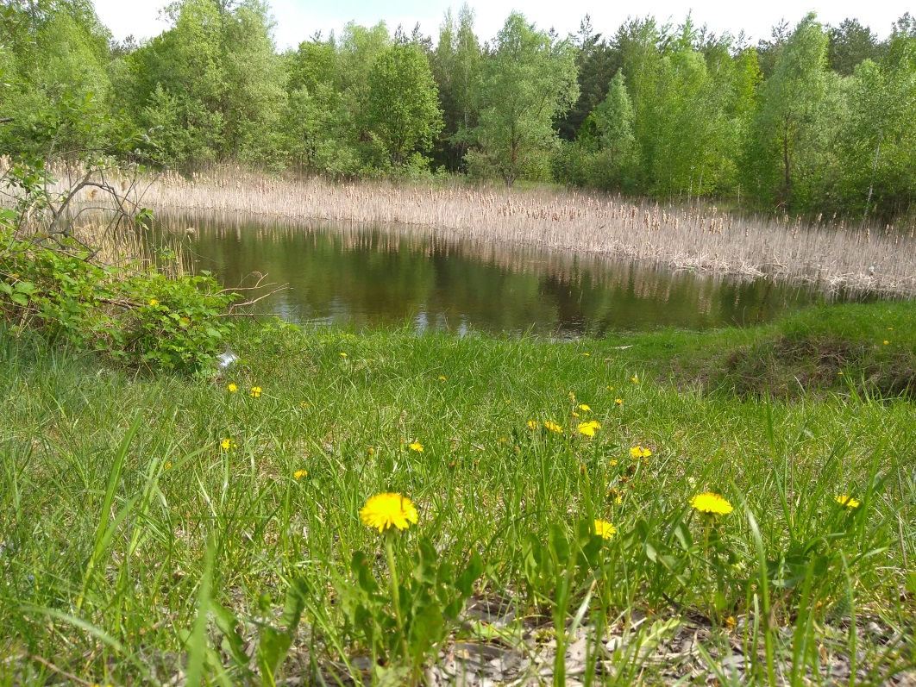
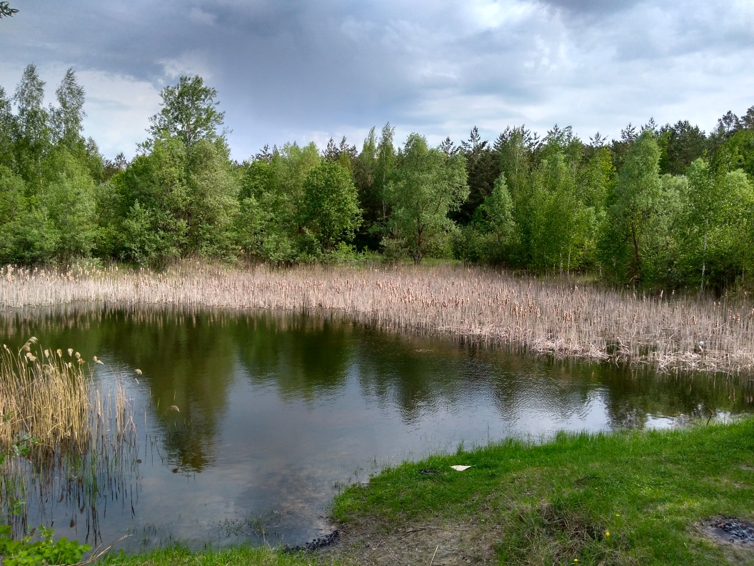
0
Туристичний похід у Малу Кошелівку

Slide 2
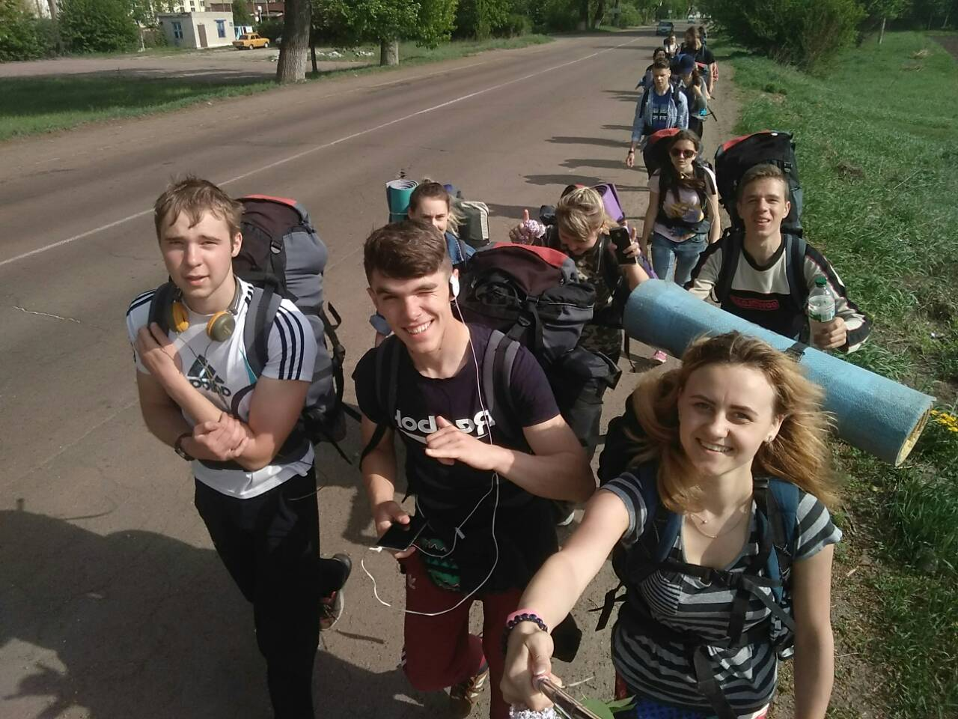
Такою була наша дорога…

Slide 3
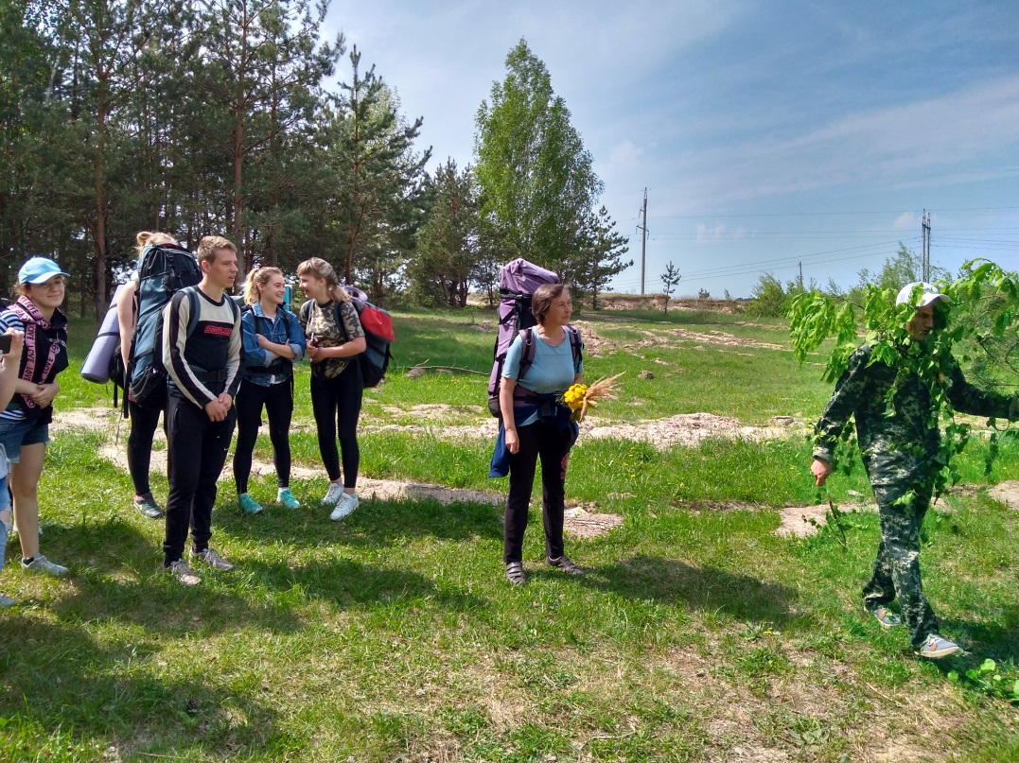
І ось ми на місці!

Slide 4
Лісовий нас уже зачекався, а особливо він був радий бачити Валентину Володимирівну

Slide 5
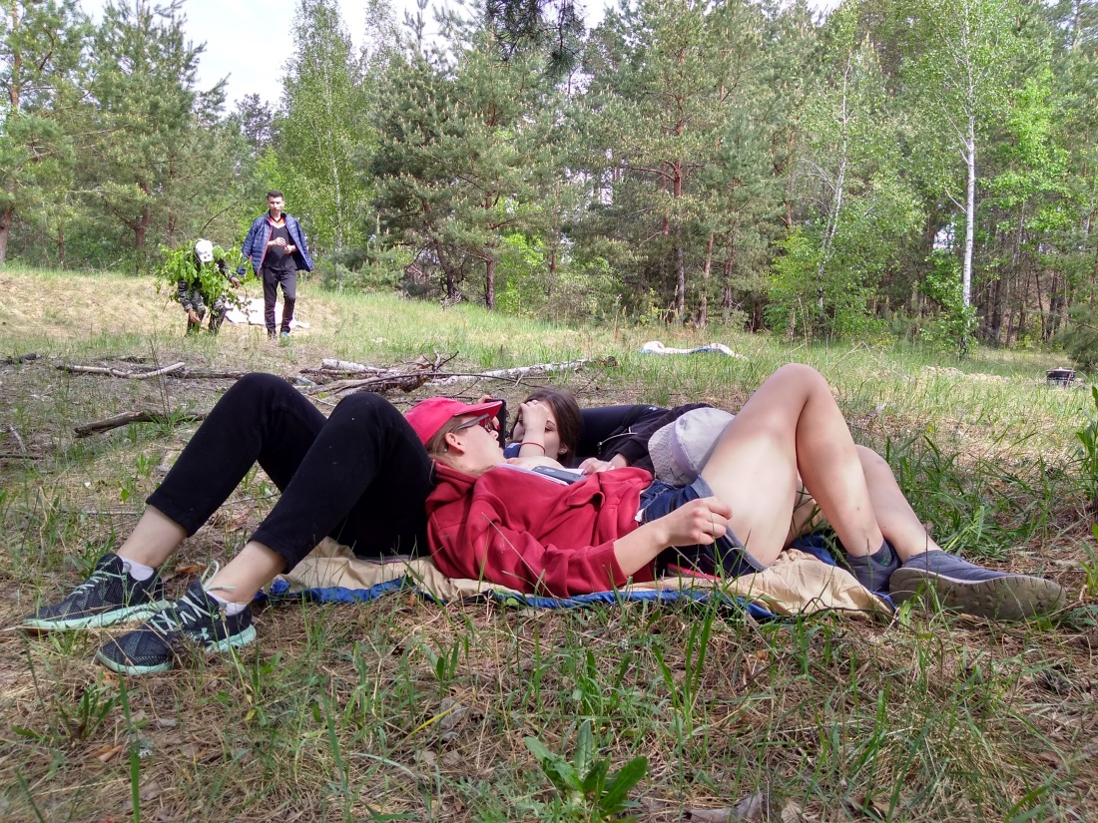
Студенти другого курсу нас теж чекали…

Slide 6
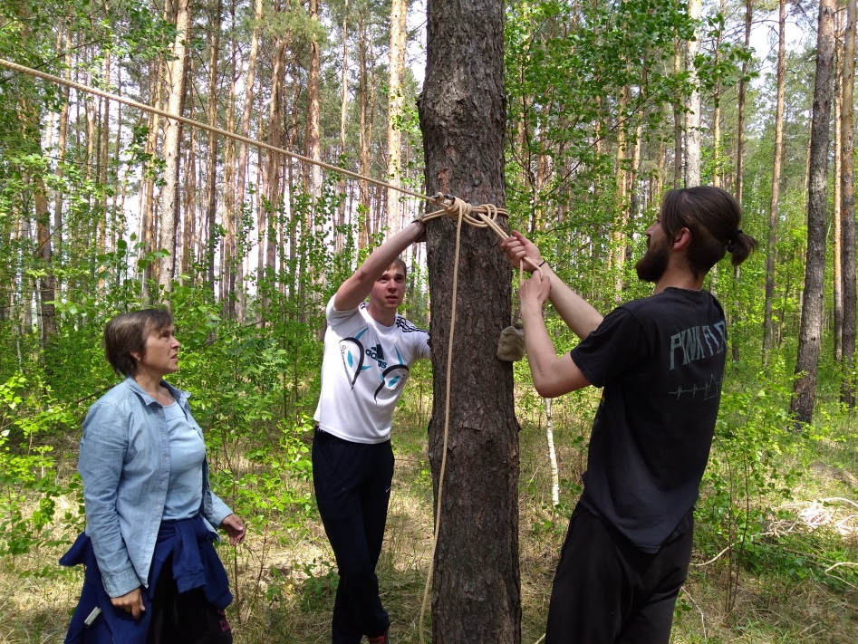
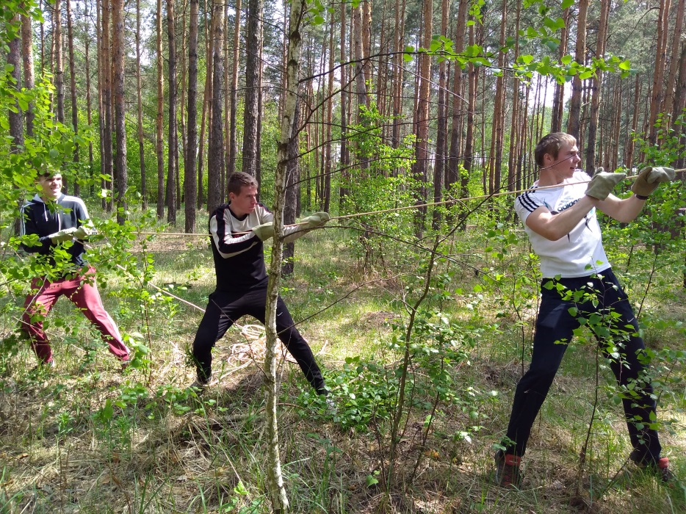
І ми одразу ж почали готуватися до змагань

Slide 7
Ми дуже уважно слухали настанови

Slide 8
Час починати

Slide 9
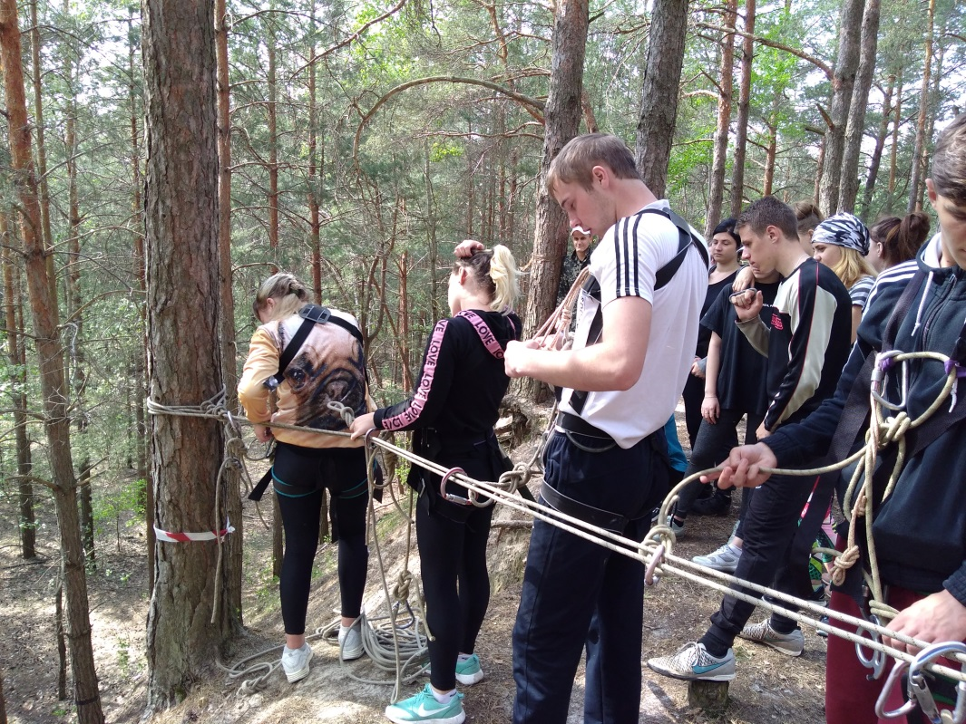

Slide 10
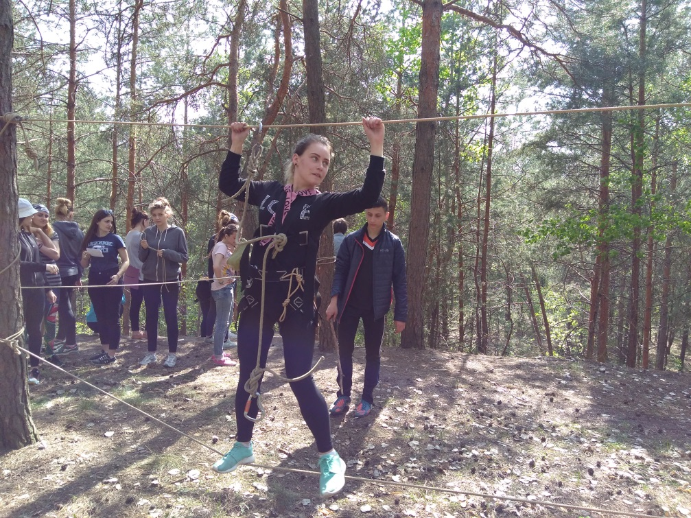
Наші змагання були досить запеклими, адже кожна з команд хотіла одержати таку бажану перемогу!

Slide 11
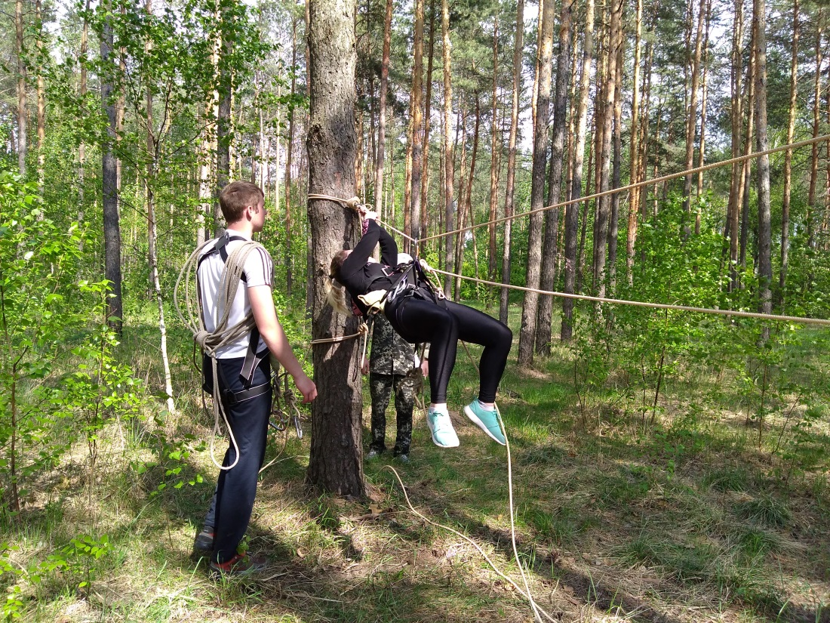
Випробовування були нелегкими

Slide 12
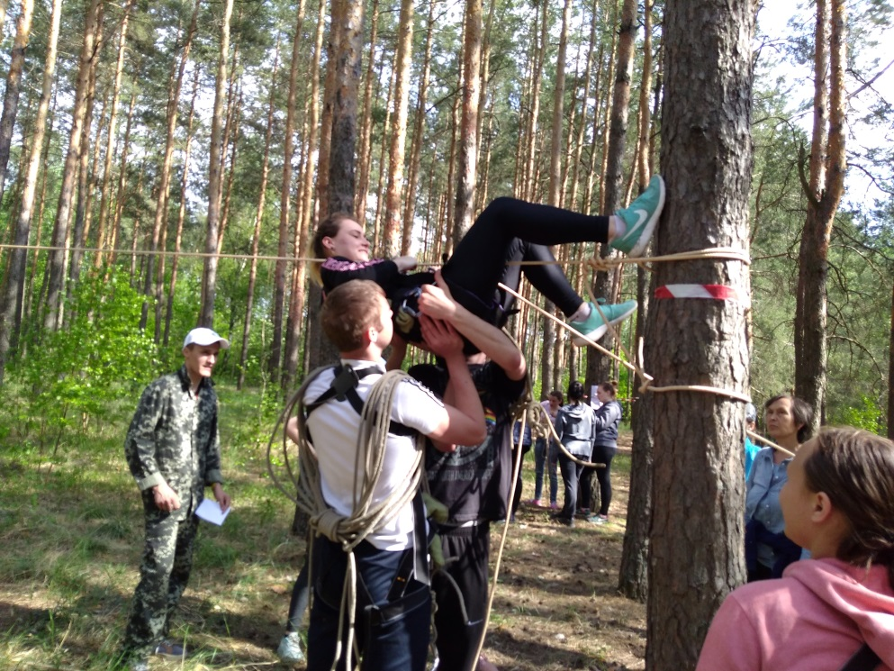
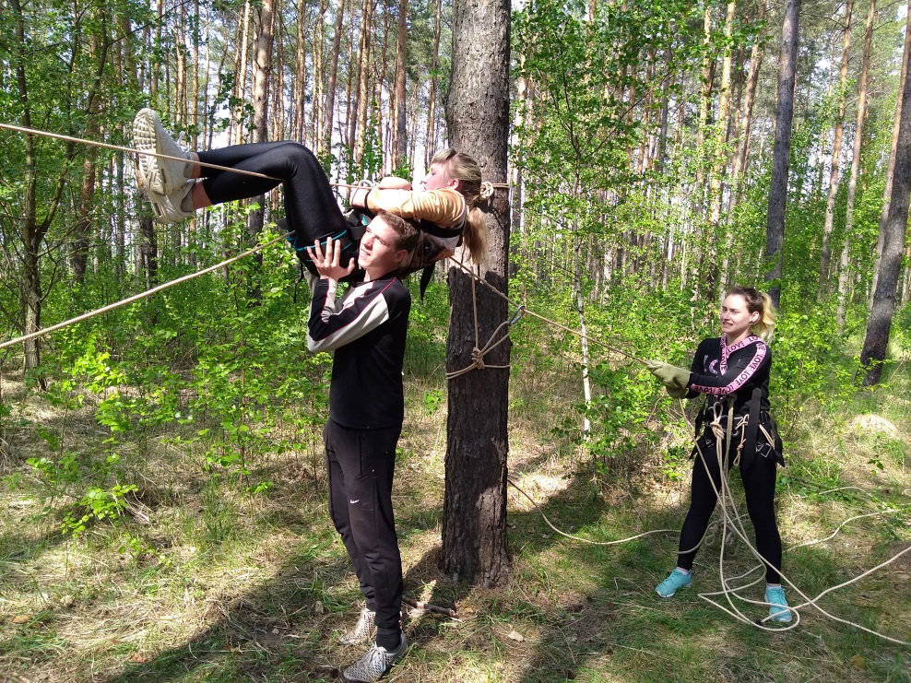

Slide 13
Ми прагнули все робити без помилок

Slide 14
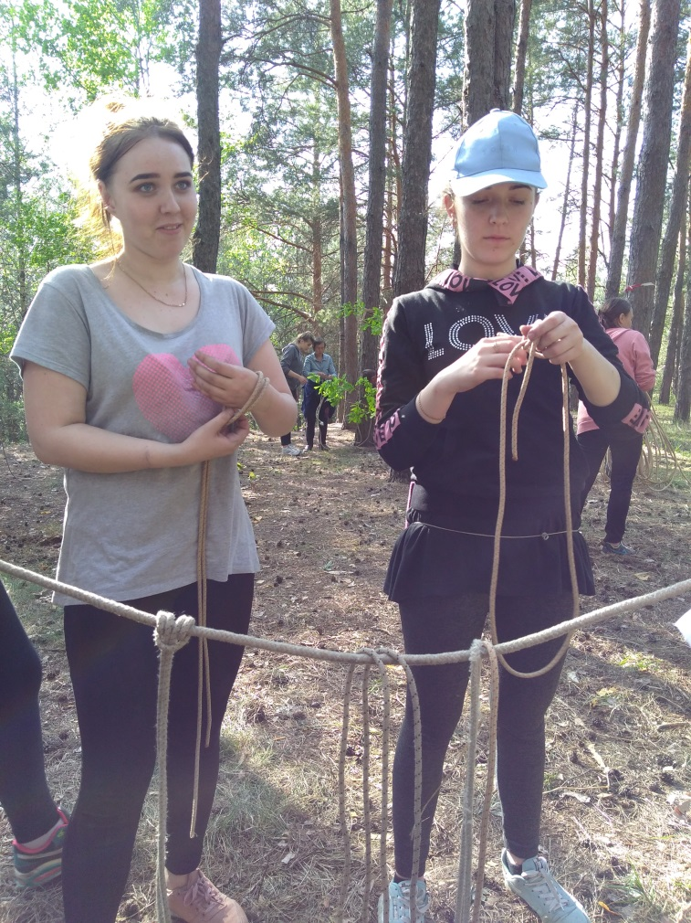
А ще досить вправно в‘язали вузли

Slide 15
Завжди потрібно знаходити час на перепочинок

Slide 16
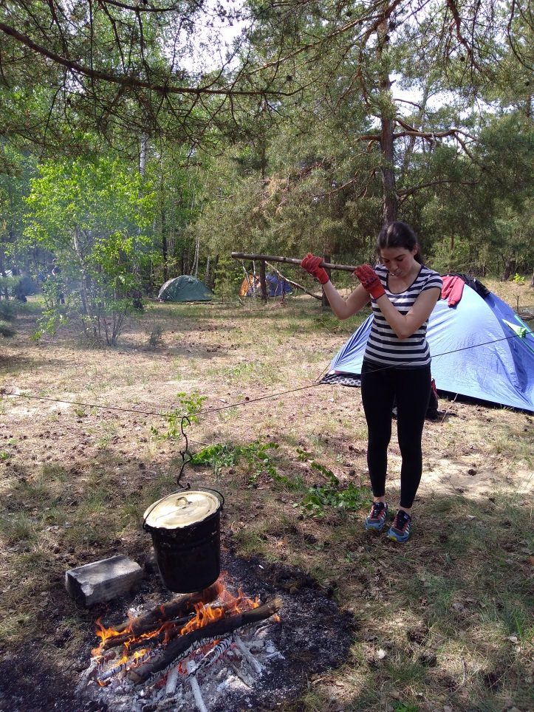
Після завершення змагань ми почали готувати смачну вечерю

Slide 17
Настав час довгоочікуваної посвяти

Slide 18
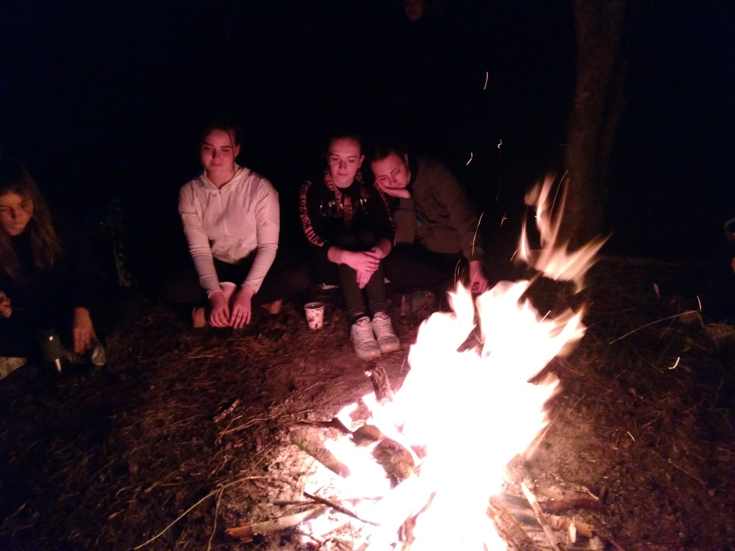

Slide 19
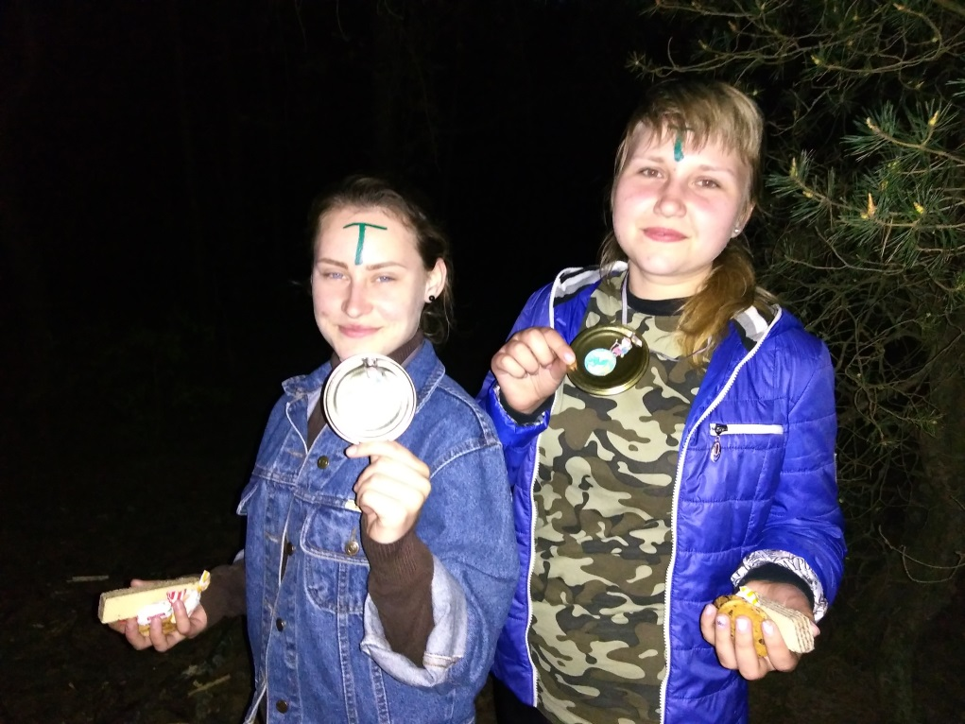
Тепер вже справжні туристи!!! З медалями!

Slide 20
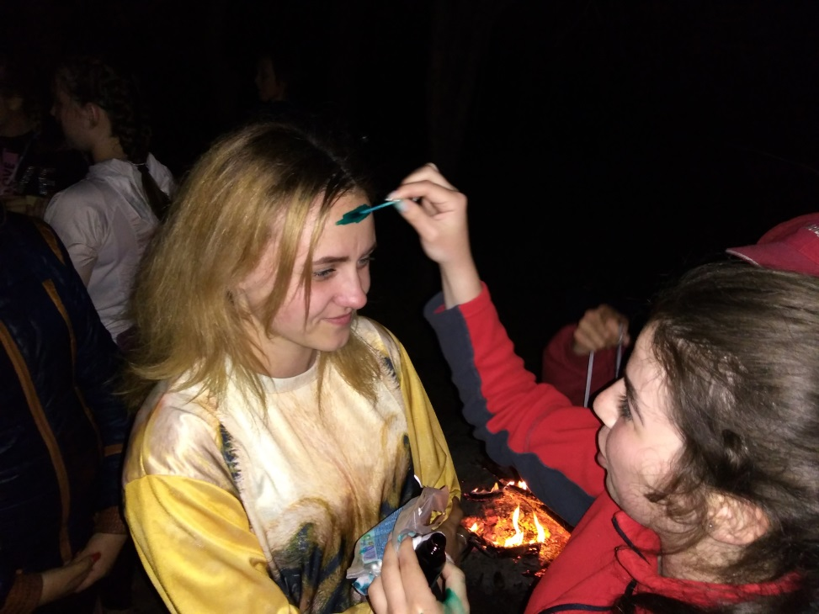

Slide 21
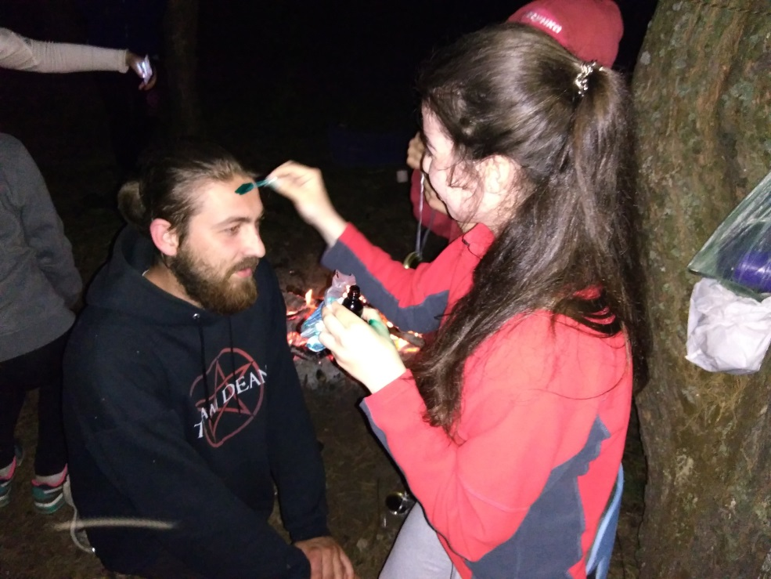
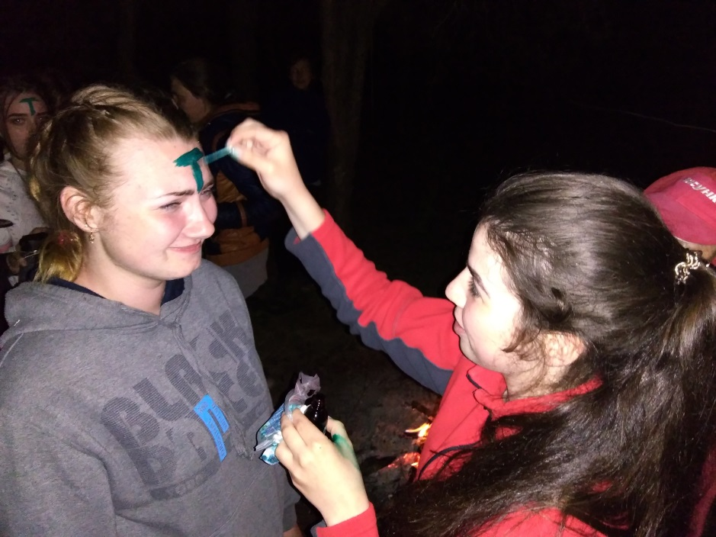

Slide 22
Звання Юний Турист заслужено отримала В. В. Остапчук

Slide 23
Ну і яка ж посвята без традиційних посиденьок з чашкою какао біля вогнища

Slide 24
Нехай у наших серцях завжди горить вогонь душевного тепла та благополуччя!!! Презентацію для майбутніх досвідчених туристів підготував Костянтин Дмитренко

